Slide 1

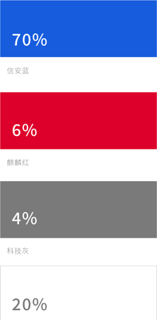
基于LLM的 麒麟信安新一代智能运维管理平台
邓旺波

Slide 2
01
背景与趋势
目录
02
架构与设计
03
主要功能介绍
04
前景展望

Slide 3
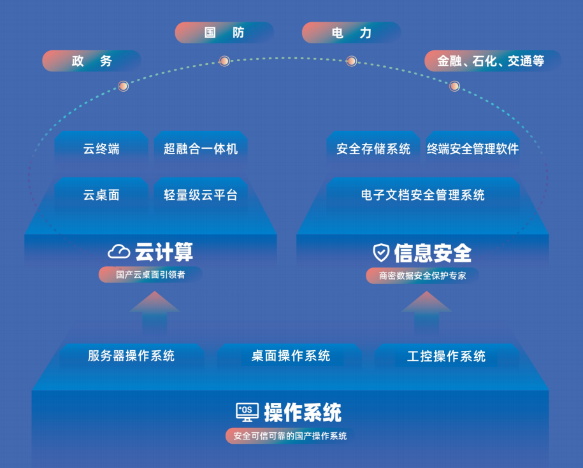
麒麟信安产品体系
操作系统为根
衍生云计算和信息安全
专注于IT基础软件设施
服务于各种关键行业领域

Slide 4
麒麟信安产品特点
IT系统基础软件
技术栈广且深，自身组件多且复杂度高
承载的IT系统种类多，程序数量大
服务于关键领域
稳定性和可靠性要求高
对故障的容忍度低，故障处理时效性高
与硬件关联紧密，可靠性风险大
隔离环境，故障处理成本高
高并发，资源的竞争访问频率高
产品性能体验要求高

Slide 5

麒麟信安产品运维管理需求
降低运维门槛
精准的异常分析
有效的资源分配
高效的性能监控
基础软件涉及到的组件特别多，需要较好的先验知识才能进行运维管理，对运维人力要求高，少量运维人员无法应付各种类型的故障
操作系统，云计算产品等基础软件承载的业务系统软件栈比较长，一些深层次的异常非研发人员难以找到问题的根本原因
资源动态分配和管理是操作系统，云计算产品的关键能力，如何在生产环境中智能的进行合理的资源分配是运维需要解决的主要问题之一
性能体验是基础软件产品的生命力，特别是网络访问所带来影响，为性能带来更多的不确定性，需要能够及时的识别体验异常的根因

Slide 6
运维管理技术发展趋势
技术演进及趋势
经历了人工运维，自动化运维到智能运维的技术演进发展
基于机器学习和深度学习的智能化运维算法和技术不断迭代
大模型时代，赋能已有的运维工具，拥有推理和自主分析的能力，智能化程度不断提升
当前现状及痛点
当前多数IT系统的运维采用与业务绑定的集中管理平台方式，处于自动化运维阶段
部分厂家有独立的运维管理平台，也融入了机器学习等智能处理，但在根因分析，自愈处理等方面表现差强人意
基础软件行业面临的业务稳定性、高可用等问题都对运维管理提出非常高的要求，如何快速定位和解决故障成为挑战
如何通过准确的智能分析，降低运维人员的学习成本，也是运维管理平台需要解决的痛点
智能
运维
自动化
运维
人工
运维

Slide 7
麒麟信安新一代智能运维管理平台架构设计
支持物理机、虚拟机、容器等多种目标IT基础设施
基于eBPF的实现非侵入式进程级数据采集，支持各种类型的应用
基于专业运维领域大模型和EulerCopilot提供的能力实现多Agent的协同处理
基于多种机器学习小模型对不同类型的时序数据实现差异化处理
提供智能运维助手，AI智能巡检，AI效能管理，智能报表等功能模块。

Slide 8
平台的智能化实现逻辑
运维领域大模型为智能化核心
多Agent协作实现智能化扩展
不同机器学习小模型集实现智能化辅助
Agent和工具间通EulerCopilot 提供的工具语义标注的能力实现智能化联动

Slide 9
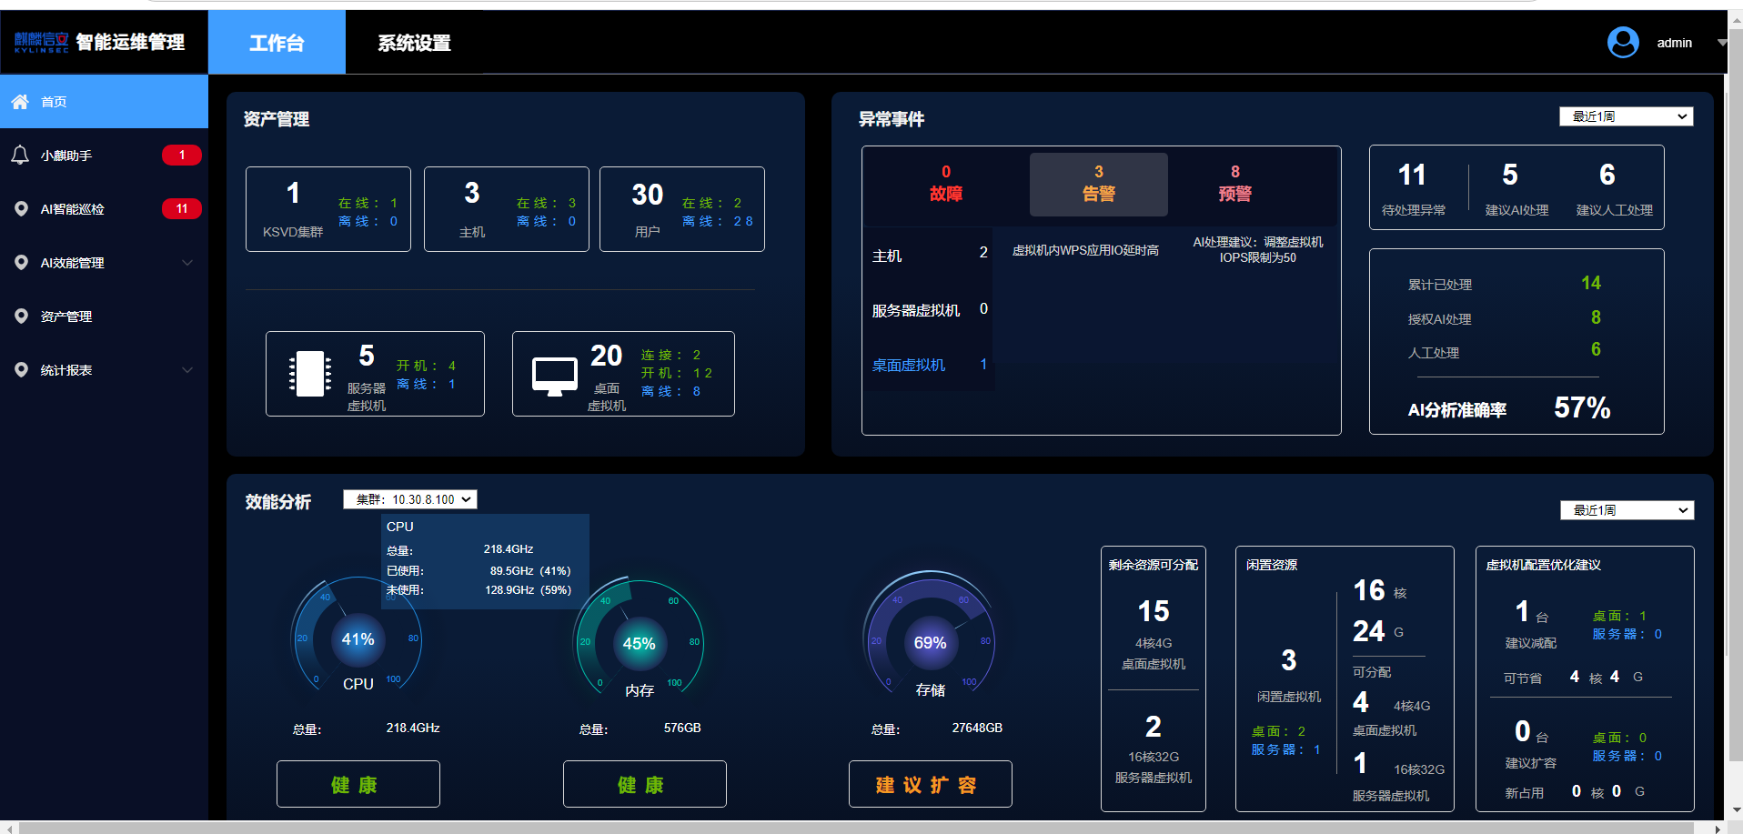
麒麟信安新一代智能运维管理平台实现

Slide 10
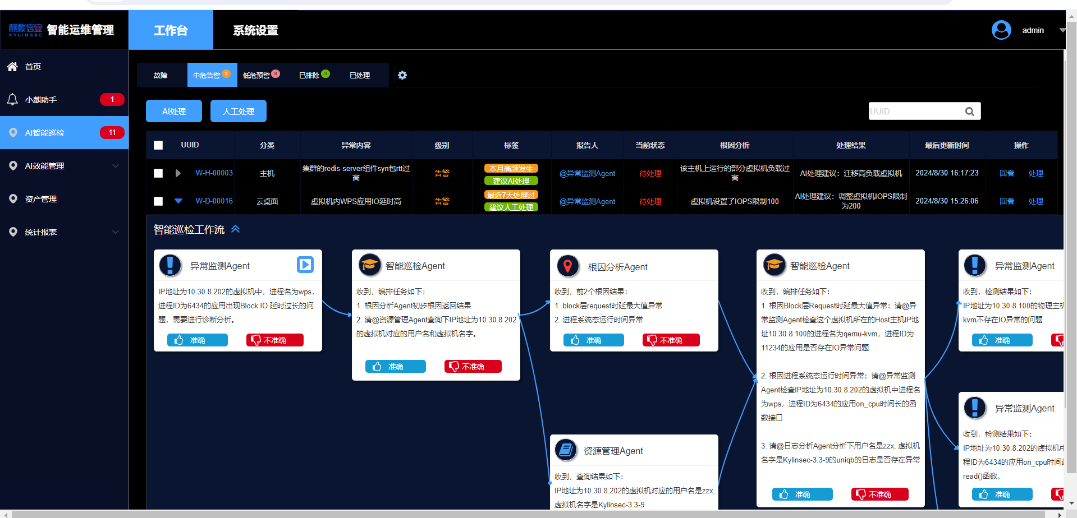
AI智能巡检

Slide 11
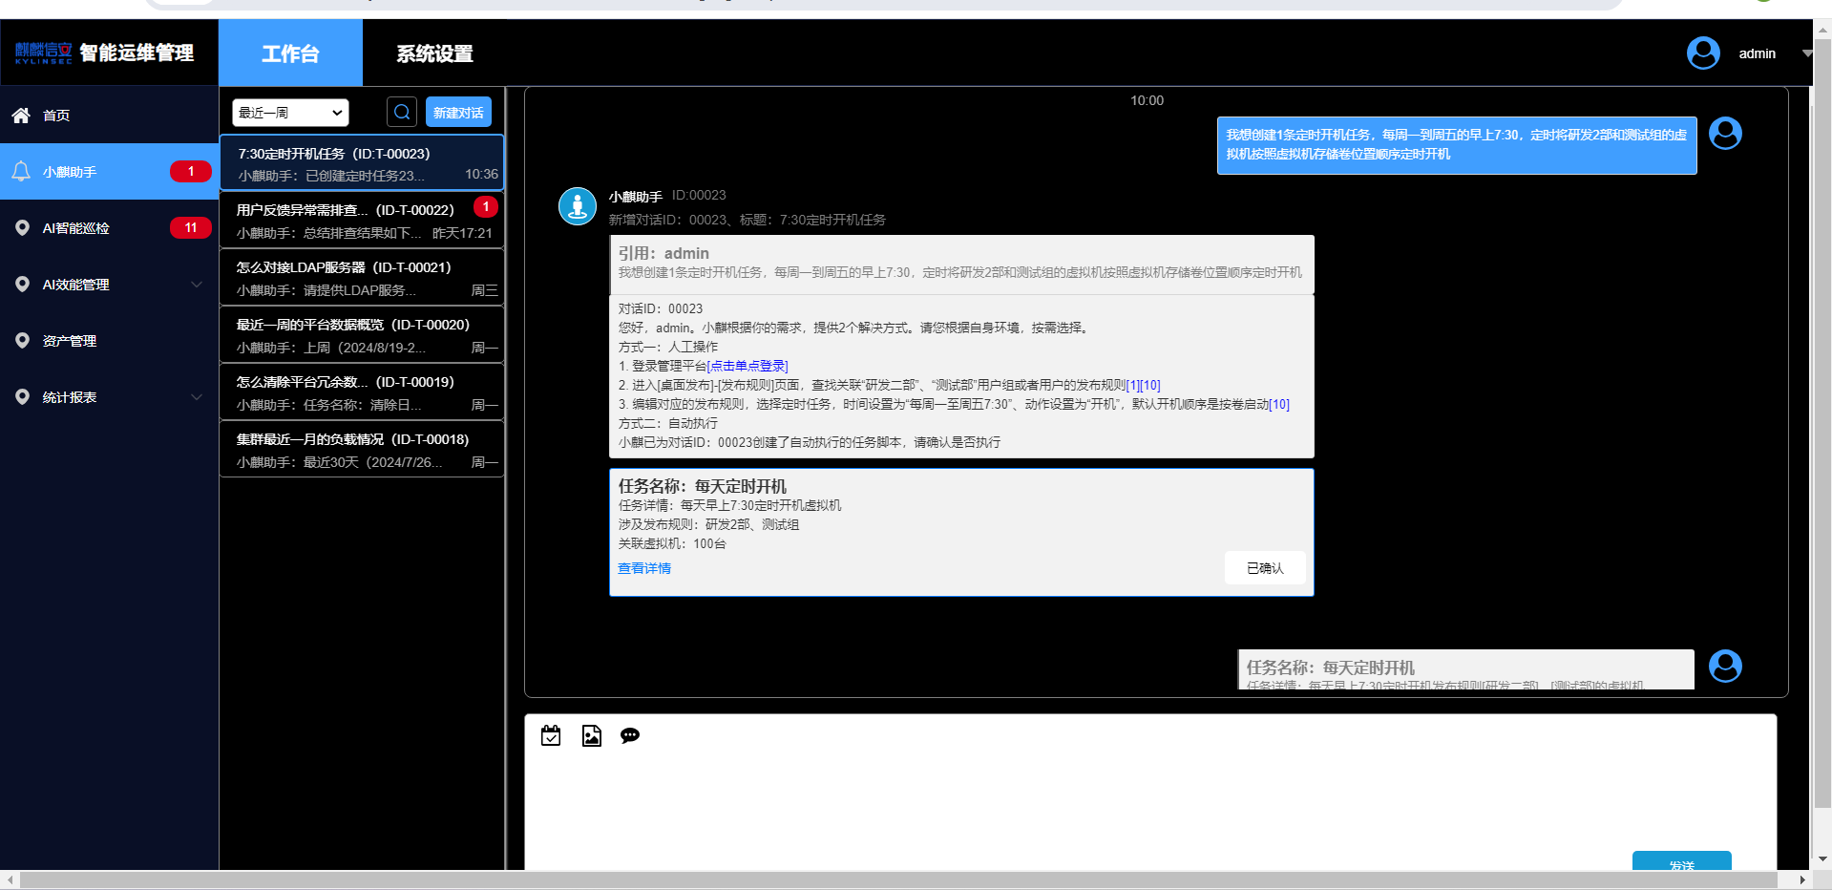
AI运维助手

Slide 12
ML在线训练
智能巡检Agent处理，多维KPI数据异常能够被挖掘
人工标注让准确的异常数据被筛选
定时进行模型训练，可以实现生产环境上的动态模型更新

Slide 13
前景展望——技术升级
领域大模型的升级调优
智能体能力升级与调优
时序数据处理智能化程度升级
EulerCopilot
迭代演进

Slide 14
前景展望——市场应用
华中网调 辽宁省调 陕西省调
电 力
金 融
党 政
中国人寿 中国银行 长沙银行
国家外汇管理局 浙江省委党校 河北某检察院
高 校
工 业
中国人民大学 北京师范大学 复旦大学创新院
湖南湘钢 朝阳钢铁 航天二院
麒麟信安产品
已经在各个行业中
规模化应用
至关重要的增值服务平台产品

Slide 15
谢谢

